Slide 1
Муниципальное бюджетное учреждение культуры
«Централизованная библиотечная система» г. Батайск
НЕИЗВЕСТНЫЕ ПТИЦЫ
игра-викторина

Slide 2
Дорогие ребята!
Приглашаем вас, принять участие в викторине «Неизвестные птицы».
Наша викторина поможет вам расширить свои знания о жизни птиц.
Вы проверите свои знания, отвечая на интересные вопросы.

Slide 3
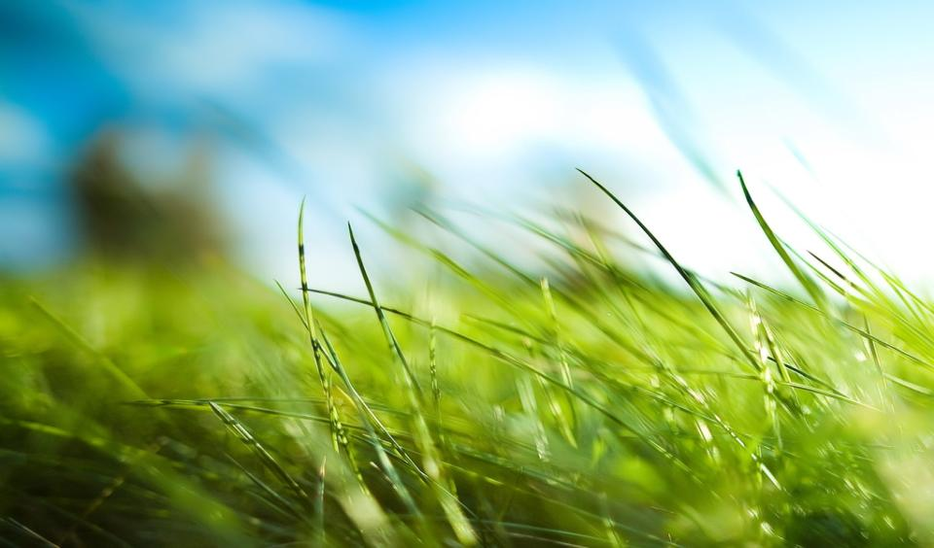
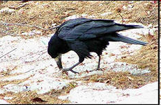
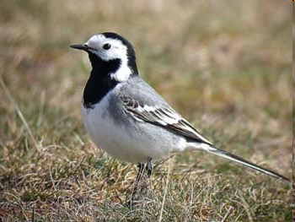
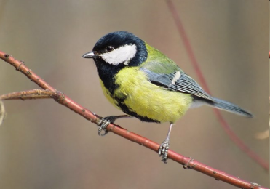
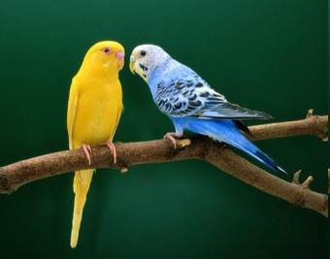
Какая птичка прилетает ранней весной,
когда реки ещё скованы льдом и, по поверьям многих народов,
хвостом взламывает лед
трясогузка
грач
синичка
попугайчики

Slide 4
Это неправильный
ответ
Это неправильный ответ
Попробуй еще раз

Slide 5
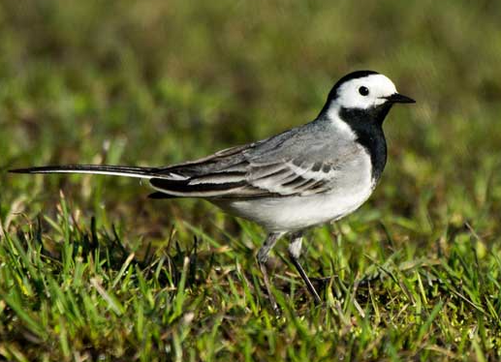
Прилет трясогузки совпадает со вскрытием рек, и поэтому в народе говорят; «Трясогузка хвостом лед на реке разбивает».
Гнездо трясогузка любит устраивать вблизи рек, водоемов и болот, между дровами, на сеновалах, за обшивкой

Slide 6
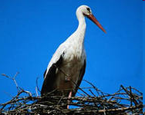
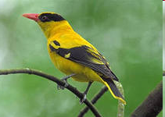
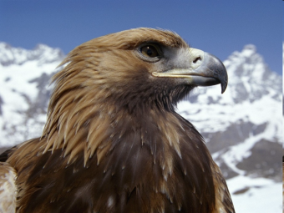
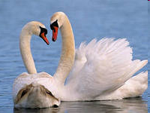
Какая птица-символ борьбы светлого и темного начал?
аист
иволга
орел
лебедь

Slide 7
Это неправильный
ответ
Это неправильный ответ
Попробуй еще раз

Slide 8
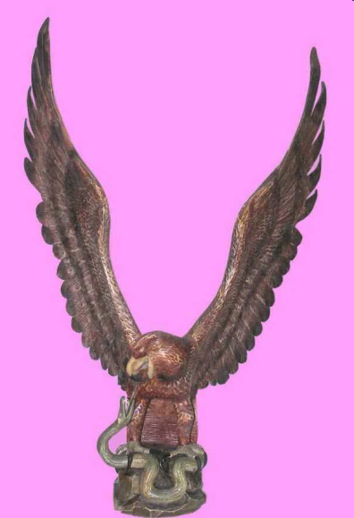
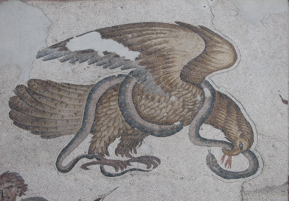
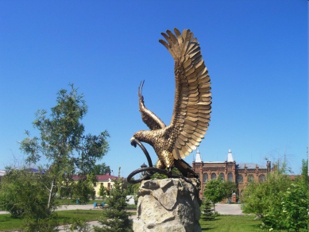
Орел. Именно его изображали бьющимся со змеёй

Slide 9
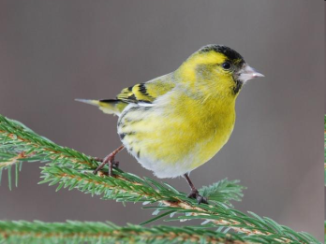
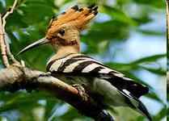
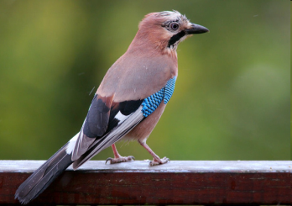
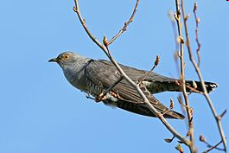
Какая птица согласно поверью,
кладет в своё гнездо «камешек-невидимку»?
чиж
удод
сойка
кукушка

Slide 10
Это неправильный
ответ
Это неправильный ответ
Попробуй еще раз

Slide 11
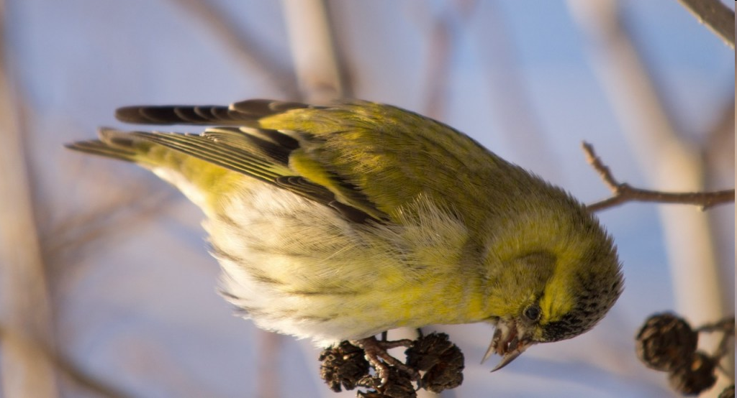
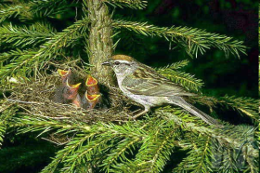
Чиж. Про птицу рассказывают сказки, что она кладет в свое жилище камешек-невидимку, и оно исчезает. На самом же деле чиж просто отлично маскирует расположенное высоко на дереве гнездо мхами и лишайниками. Так что даже если снизу вам удастся его заметить, в процессе подъема оно опять затеряется в листве.

Slide 12
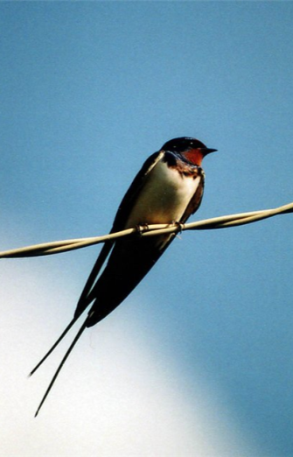
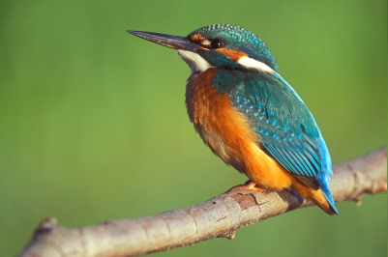
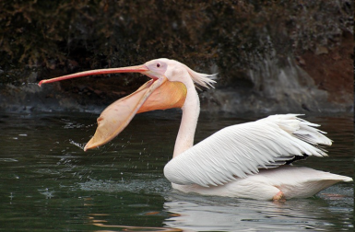
Какая птица строит свое гнездо из рыбьих костей?
зимородок
ласточка
пеликан

Slide 13
Это неправильный
ответ
Это неправильный ответ
Попробуй еще раз

Slide 14
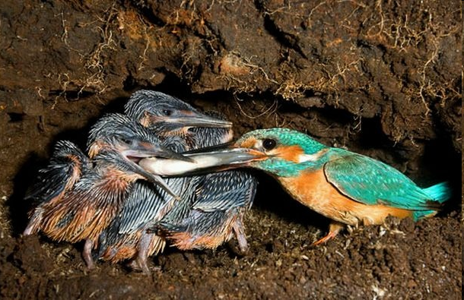
Зимородок. Мелкая птичка, немного крупнее воробья.
Подстилка гнезда у зимородка состоит из мелких костей и рыбьей чешуи.
Пока зимородок высидит яйца и выкормит птенцов в гнезде накапливается толстый слой перемешанных и измельченных мелких рыбьих костей
Зимородок. Мелкая птичка, немного крупнее воробья.
Подстилка гнезда у зимородка состоит из мелких костей и рыбьей чешуи.
Пока зимородок высидит яйца и выкормит птенцов в гнезде накапливается
толстый слой перемешанных и измельченных мелких рыбьих костей

Slide 15
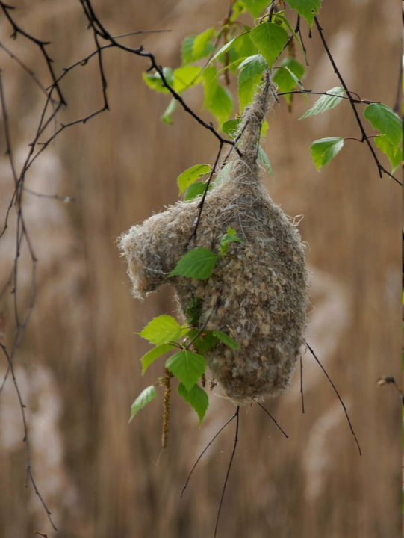
Чье это гнездо?
воробья
синички ремез
дятла
камышевки

Slide 16
Это неправильный
ответ
Это неправильный ответ
Попробуй еще раз

Slide 17
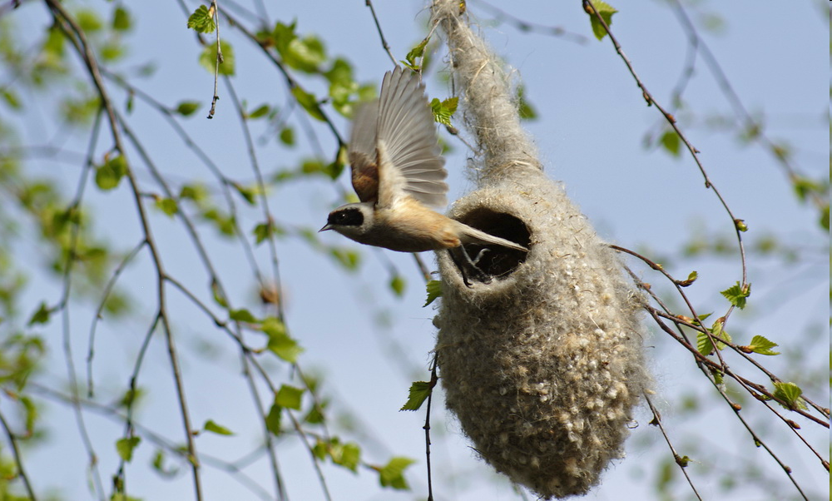
Синица ремез
Из растительных волокон и пуха ивы или тополя синица ремез строит гнездо подвешенное на тонкой ветке над водой. Птица
плетет мягкую и в то же время теплую и прочную ткань. Гнездо имеет форму мешка или сумки с большим боковым отверстием.
Постройка длится около двух недель. Если самец привлечет своей песней и удобным помещением самочку, то она достраивает к гнезду вход в виде короткой трубки, и гнездо издали становится похожим на рукавицу

Slide 18
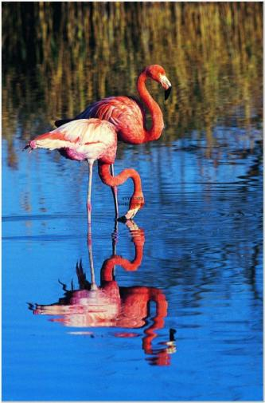
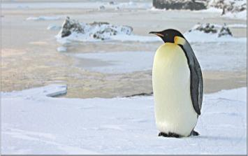
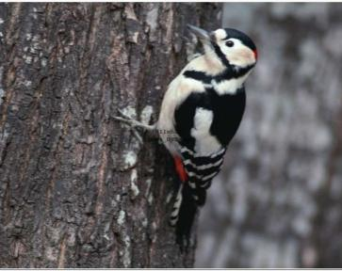
У какой птицы язык покрыт шипами?
фламинго
пингвин
дятел

Slide 19
Это неправильный
ответ
Это неправильный ответ
Попробуй еще раз

Slide 20
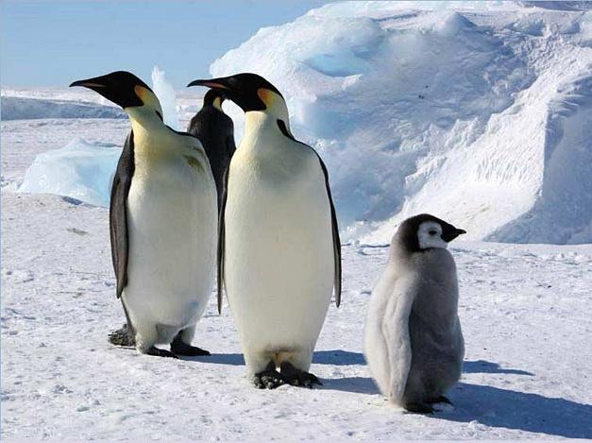
У пингвинов, весь язык покрыт острыми шипами и шипиками.
Эти птицы питаются главным образом рыбой, и зубы-шипы
помогают им удерживать во рту
скользкую добычу

Slide 21
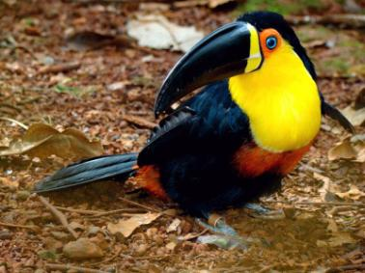
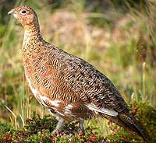
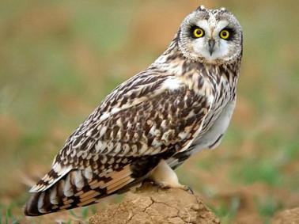
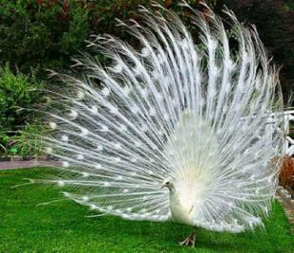
Какая птица издает звуки, похожие одновременно и на раскатистый гортанный хохот, и собачий лай
тукан
куропатка
сова
павлин

Slide 22
Это неправильный
ответ
Это неправильный ответ
Попробуй еще раз

Slide 23
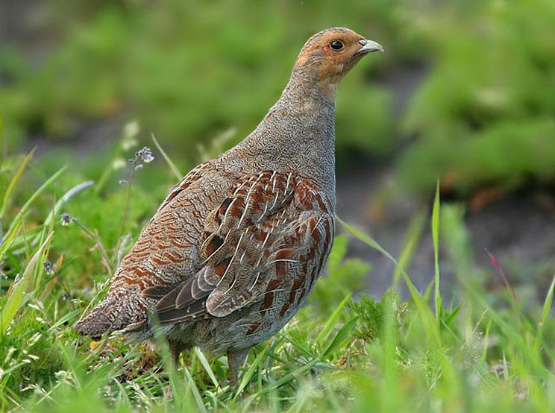
Куропатка

Slide 24
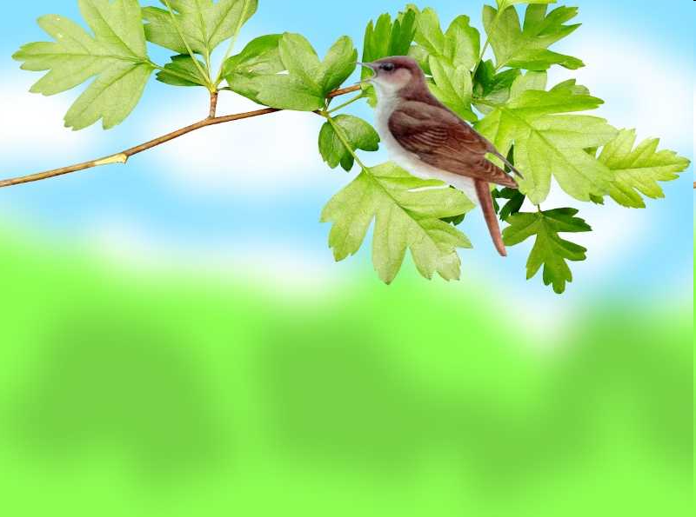
Конец игры

